Slide 1
Příležitosti bydlení pro lidi s mentálním znevýhodněním nebo duševním onemocněním

Slide 2
Domov (DOZP/DZR)
Chráněné bydlení
Podpora samostatného bydlení
Možnosti bydlení
s podporou

Slide 3
Domov pro osoby se zdravotním postižením (domov se zvláštním režimem)
Pobytová sociální služba
Většinou s větší kapacitou
Určená lidem s nejvyšší
potřebou podpory

Slide 4
Ústavní služba

Slide 5
Kapacita 76 osob, z toho 70 mužů

Slide 6
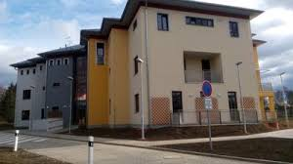
DOZP s menší kapacitou – 18 osob, bytové jednotky

Slide 7
Co DOZP nabízí?
Ubytování (vč. úklidu a praní)
Stravu (3 hlavní jídla denně)
Péči o sebe
Péči zdravotního personálu
Volnočasové aktivity

Slide 8
Komu je DOZP určen?
Lidem s nejvyšší mírou podpory
Potřeba podpory ve dne i v noci
24 hodinová přítomnost pracovníků
Podpora a dohled
Dostupná zdravotní péče 24 hodin denně (zákonná povinnost)

Slide 9
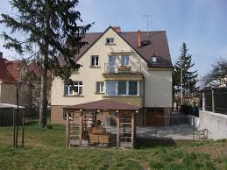
Chráněné bydlení
Pobytová služba s nižší kapacitou
V domě nebo bytě
Samostatné domácnosti

Slide 10
Komu je chráněné bydlení určeno
Lidé se střední mírou potřebné podpory
Nepotřebují nepřetržitou podporu a péči
Provozní doba – podle lidí, kteří v CHB bydlí (je možný i noční provoz)
Není zde přítomen zdravotník, ale lze zajistit externě (např. home care)
Možnost vaření, uklízení, praní, starost o domácnost, nakupování ...

Slide 11
Co CHB nabízí?
Ubytování vč. úklidu a praní – pokud to člověk nezvládá sám
Stravu - 3 hlavní jídla denně – pokud si člověk nevaří sám nebo s podporou
Podporu v péči o sebe
Není zde zdravotní personál

Slide 12
Podpora samostatného bydlení

Slide 13
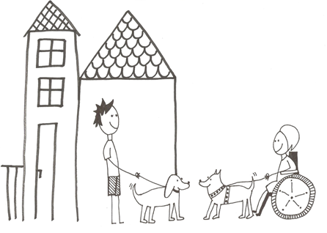
Terénní služba
Asistenti dochází do domácností podporovaných osob
Byty, domy...

Slide 14
V čem nejčastěji PSB podporuje
Starost o domácnost
Zajištění stravy (vaření, nákupy, sestavování jídelníčku, nákupního seznamu, doprovody do obchodu)
Hospodaření s penězi (vytvoření osobního měsíčního rozpočtu, aktivní spolupráce s opatrovníky apod.)
Podpora v oblasti starosti o své zdraví (lékaři, prohlídky, užívání léků)
Podpora při obhajování práv a zájmů
Soužití se sousedy, s okolím, s partnerem
Podpora v oblasti práce (udržení pracovního místa)

Slide 15
Provozní doba
Po – Ne 6,30 – 20,00 h
Standardně využívaná podpora 8,00 – 16,00 h
Výjimečně – možno dohodnout i jinou dobu

Slide 16
Jak se služba platí?
Platí se za minutu poskytnuté podpory
Eviduje se po minutách
1 x měsíčně vyúčtování minut
Max. 130 Kč/hod
Snížení úhrady na výši příspěvku na péči

Slide 17
DOZP/DZR
Pobytová služba
24 hodinová podpora vč. zdravotní péče
CHB
Pobytová služba
Provozní doba dle potřeb obyvatel
PSB
Lidé žijí ve vlastní domácnosti
Lidé s nejvyšší mírou podpory
Lidé se střední až nižší mírou podpory
Není zajištěna zdravotní péče
Nefunguje v noci
Lidé s nižší mírou podpory
Terénní služba

Slide 18
Služby následné péče
§ 64 Zákona o sociálních službách
Služby následné péče jsou ambulantní nebo pobytové služby poskytované osobám s chronickým duševním onemocněním a osobám závislým na návykových látkách, které absolvovaly lůžkovou péči ve zdravotnickém zařízení, absolvovaly ambulantní léčbu nebo se jí podrobují, nebo osobám, které abstinují.

